Slide 1





DATA SCIENCE DARMAJAYA
“YOUR BEST FUTURE IN DATA”
PERTEMUAN KE: 10
UNSUPERVISED LEARNING
KULIAH
OLEH: NENI PURWATI
[ 20-09-2023 ] | [KODE MK: SSD23202 | MATAKULIAH: ELEMEN KECERDASAN BUATAN | SKS: 2 | VERSI: 01

Slide 2


Learning Objectives
  Introduction
  Dimensionality Reduction and Matrix Factorization
  Clustering
  Why Unsupervised Learning Is Important
  Contoh
[ 20-09-2023 ] | [KODE MK: SSD23202 | MATAKULIAH: ELEMEN KECERDASAN BUATAN | SKS: 2 | VERSI: 01

Slide 3
Introduction
Jenis hubungan yang ditangkap oleh pembelajaran tanpa pengawasan adalah sebagai berikut:
Hubungan berdasarkan baris: Dalam hal ini, kami mencoba mempelajari baris mana dari kumpulan data yang terkait erat satu sama lain. Oleh karena itu, masalahnya berkurang menjadi menemukan cluster penting dalam data.
Hubungan berdasarkan kolom: Dalam hal ini, tujuannya adalah untuk membuat kumpulan data yang diwakili oleh kumpulan kolom yang lebih kecil, dengan menggunakan keterkaitan dan korelasi antar kolom kumpulan data asli. Masalah ini disebut sebagai reduksi dimensi.
Menggabungkan hubungan berdasarkan baris dan kolom: Beberapa bentuk reduksi dimensi juga cocok untuk pengelompokan, karena bentuk tersebut juga menangkap hubungan antar baris. Hal ini karena ditemukan hubungan berdasarkan baris dan kolom.
[ 20-09-2023 ] | [KODE MK: SSD23202 | MATAKULIAH: ELEMEN KECERDASAN BUATAN | SKS: 2 | VERSI: 01

Slide 4
Dimensionality Reduction and Matrix Factorization
Pertimbangkan data berukuran n × d pada matriks D yang memiliki korelasi signifikan di antara baris atau kolom. Adanya hubungan antar baris atau kolom menyiratkan bahwa terdapat redundansi yang melekat dalam representasi data. Salah satu cara untuk menangkap redundansi data ini adalah melalui penggunaan faktorisasi matriks. Dalam faktorisasi matriks, sebuah data n × d pada matriks D direpresentasikan sebagai hasil kali dua matriks yang jauh lebih kecil:
T D ≈ UV (1)
Matriks U berukuran n × k, dan matriks V berukuran d × k, dimana k jauh lebih kecil dari min { n, d }. Nilai k disebut sebagai pangkat faktorisasi. Dapat direkonstruksi matriks secara eksak menggunakan faktorisasi pangkat k = min { n, d }, dan pangkat ini disebut sebagai faktorisasi pangkat penuh.
Lebih umum menggunakan nilai k yang kecil, yang disebut sebagai faktorisasi peringkat rendah, namun rekonstruksi yang tepat tidak mungkin dilakukan dalam kasus seperti itu. Dalam kasus seperti ini, jumlah entri di U dan V jauh lebih sedikit dibandingkan jumlah entri di D:
(n + d)k << nd.
[ 20-09-2023 ] | [KODE MK: SSD23202 | MATAKULIAH: ELEMEN KECERDASAN BUATAN | SKS: 2 | VERSI: 01

Slide 5
Clustering
Masalah pengelompokan rekaman data menjadi beberapa kelompok, sehingga rekaman serupa ditempatkan dalam kelompok yang sama. Meskipun metode reduksi dimensi lebih terfokus pada hubungan antar entri matriks, pengelompokan secara khusus berfokus pada baris. Namun demikian, beberapa metode seperti faktorisasi matriks non-negatif dapat digunakan untuk pengelompokan dan reduksi dimensi. Metode pengelompokan bersifat datar atau hierarkis. Dalam pengelompokan datar, kumpulan data dipartisi menjadi sekumpulan kluster dalam satu kesempatan, dan tidak ada hubungan hierarki antar kluster. Dalam pengelompokan hierarki, cluster disusun seperti pohon sebagai taksonomi. Bagian ini akan membahas beberapa metode pengelompokan, beberapa di antaranya bersifat datar, sedangkan yang lain bersifat hierarkis.
[ 20-09-2023 ] | [KODE MK: SSD23202 | MATAKULIAH: ELEMEN KECERDASAN BUATAN | SKS: 2 | VERSI: 01

Slide 6
Why Unsupervised Learning Is Important
Sebagian besar pembelajaran manusia dan hewan adalah pembelajaran tanpa pengawasan, yang berfungsi sebagai dasar untuk bentuk pembelajaran lainnya. Misalnya, manusia mempelajari sifat lingkungannya sepanjang waktu, saat menerima masukan sensorik dan menyimpan informasi berguna sepanjang waktu. Informasi ini kemudian digunakan untuk mempelajari tugas-tugas yang lebih khusus. Misalnya, lebih mudah bagi seseorang untuk mempelajari hukum fisika setelah mengalami bagaimana dunia bekerja melalui observasi. Pengamatan serupa juga berlaku dalam pembelajaran mesin, dimana pembelajaran tanpa pengawasan sering kali mempermudah pelaksanaan tugas-tugas khusus seperti klasifikasi. Metode tanpa pengawasan sering digunakan untuk rekayasa fitur, pra-pelatihan, dan pembelajaran semisupervisi.
[ 20-09-2023 ] | [KODE MK: SSD23202 | MATAKULIAH: ELEMEN KECERDASAN BUATAN | SKS: 2 | VERSI: 01

Slide 7
Contoh
Plot pada Gambar 1 menampilkan hasil PCA yang diterapkan pada 6 variabel model dari kumpulan data Konstantonis. Setiap titik mewakili subjek dalam penelitian dan diberi kode warna sesuai dengan status pengobatan pasien. Warna merah menunjukkan pasien yang telah menjalani 4 kali pencabutan gigi premolar pertama, dan warna biru berarti tidak dilakukan pencabutan. Daripada menyajikan data dalam 6 dimensi Sesuai dengan 6 variabel model, dapat menggunakan 2 PC pertama. Dari gambar tersebut dapat dilihat bahwa PC pertama (pada sumbu horizontal) mewakili 61,26% varians data asli. Pemisahan pasien yang dirawat dan tidak diobati sepanjang sumbu ini tampaknya mungkin dilakukan. Menambahkan lebih banyak dimensi dalam bentuk PC dan menambahkan lebih banyak variabel untuk membentuk kombinasi linier dapat meningkatkan kesenjangan antara pasien yang diobati dan tidak diobati.
[ 20-09-2023 ] | [KODE MK: SSD23202 | MATAKULIAH: ELEMEN KECERDASAN BUATAN | SKS: 2 | VERSI: 01

Slide 8
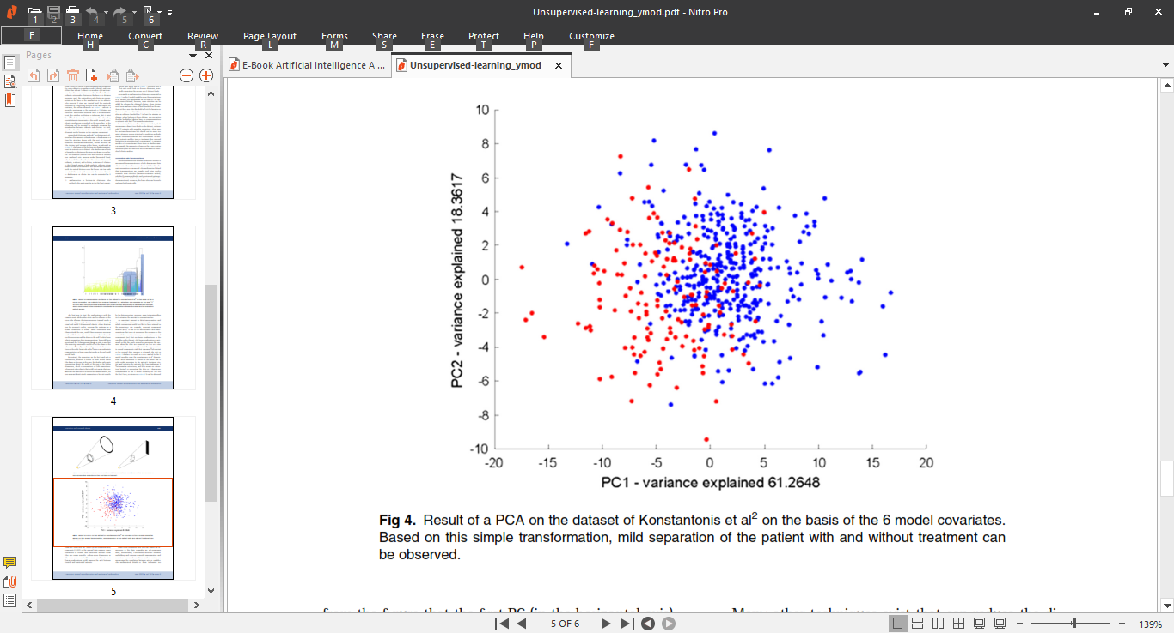
Gambar 1. Hasil PCA pada dataset Konstantonis berdasarkan 6 kovariat model. Berdasarkan transformasi sederhana ini, pemisahan ringan pada pasien dengan dan tanpa pengobatan dapat diamati.
[ 20-09-2023 ] | [KODE MK: SSD23202 | MATAKULIAH: ELEMEN KECERDASAN BUATAN | SKS: 2 | VERSI: 01

Slide 9
CONCLUSION
Metode pembelajaran tanpa pengawasan menggunakan berbagai teknik untuk mengembangkan representasi terkompresi dari data. Representasi terkompresi ini dapat berbentuk kumpulan data dengan dimensi yang diperkecil, atau dapat pula berupa perwakilan berbagai cluster dalam kumpulan data tersebut. Reduksi dimensi linier merupakan salah satu bentuk faktorisasi matriks, di mana matriks data dapat direpresentasikan sebagai hasil kali dua matriks. Beberapa bentuk reduksi dimensi linier (seperti faktorisasi matriks non-negatif) berkaitan erat dengan pengelompokan. Metode tanpa pengawasan digunakan untuk berbagai jenis algoritma rekayasa fitur. Ide inti dari rekayasa fitur adalah untuk menciptakan representasi data baru yang dapat digunakan oleh algoritma terawasi yang ada secara efektif. Contohnya termasuk metode kernel dan jaringan fungsi basis radial. Seseorang juga dapat menggunakan metode tanpa pengawasan untuk meningkatkan keakuratan metode yang diawasi. Metode tanpa pengawasan dapat mempelajari keragaman titik data. Pengetahuan tentang struktur manifold(distribusi data dan hubungan antara titik-titik data) mengurangi jumlah data berlabel yang diperlukan untuk klasifikasi.
[ 20-09-2023 ] | [KODE MK: SSD23202 | MATAKULIAH: ELEMEN KECERDASAN BUATAN | SKS: 2 | VERSI: 01

Slide 10
REFERENCES
Stuart J. Russell, Peter Norvig, 2020, Artiﬁcial Intelligence A Modern Approach Third Edition, PRENTICE HALL
Charu C. Aggarwal, 2021, Artiﬁcial Intelligence a Textbook, Springer.
Dirk Valkenborg, Axel-Jan Rousseau, Melvin Geubbelmans, Tomasz Burzykowski, 2023, Unsupervised Learning, Statistics And Research Design, AJO-DO.
[ 20-09-2023 ] | [KODE MK: SSD23202 | MATAKULIAH: ELEMEN KECERDASAN BUATAN | SKS: 2 | VERSI: 01

Slide 11
THANK YOU!!
DATA SCIENCE DARMAJAYA “YOUR BEST FUTURE IN DATA”

